Slide 6
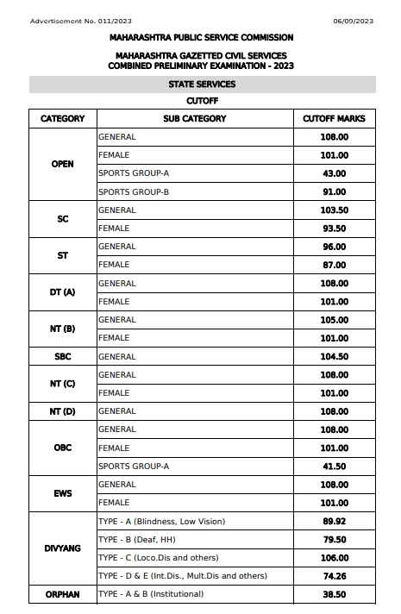
MH SSP 2023, 5033 Candidates for 700

Slide 7
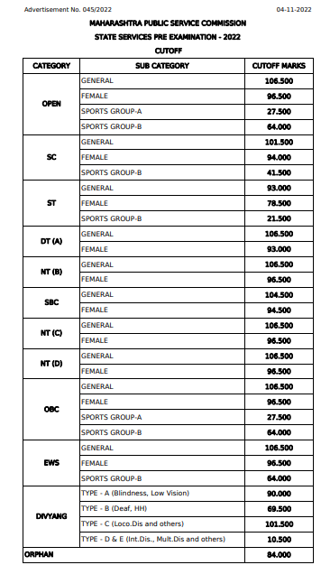
MH SSP 2022, 10202 Candidates for

Slide 8
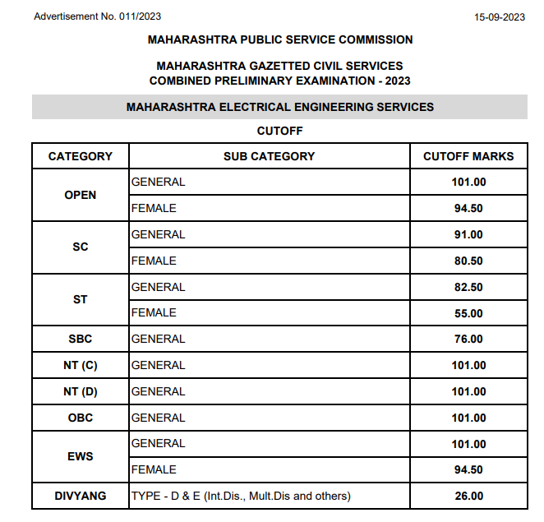
MH ElectricEngn, 267 Candidates for

Slide 9
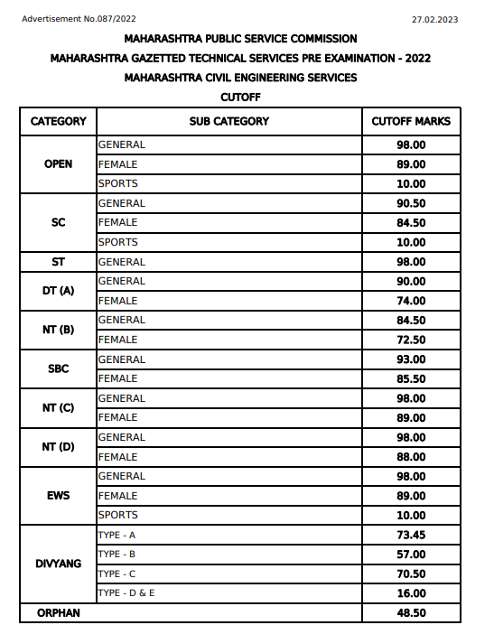
MH CivilEngn, 1736 Candidates for

Slide 10
State Services Prelim : Cut off marks
2023 exam : 108 /200 (5033 candidates qualified)
2022 exam : 106.50 /200 ( 10202 candidates qualified)
2021 exam : 203.50 /400 ( 3214 candidates qualified)
2019 exam : 197/400 ( 7040 candidates qualified)
2018 exam : 247/400 ( 2381 candidates qualified)
2015 exam : 125/400 ( 1340 candidates qualified)
2024 Advt : Posts to be filled 205 x 12
Candidates to be qualified for mains : 2460
Target to get Qualified can be 120+

Slide 11
SSP exam Syllabus
History 15 Qs x 2 = 30 Marks
Geography 15 Qs x 2 = 30 Marks
Polity 15 Qs x 2 = 30 Marks
Economy 15 Qs x 2 = 30 Marks
Environment 6 Qs x 2 = 12 Marks
General Science 19 Qs x 2 = 38 Marks
Current affairs 15 Qs x 2 = 30 Marks
Comprehension 50 Qs x 2.5 = 125 Marks
LR & Analysis 10 Qs x 2.5 = 25 Marks
Basic Numeracy 8 x 2.5 = 20 Marks
Mental Ability 7 Qs x 2.5 = 17.5 Marks
Decision Making 5 x 2.5 = 12.5 Marks

Slide 12
The Nature and standard of questions in the paper will be such that a well-educated person will be able to answer without any specialised study and its intention is to test candidate’s general awareness of a variety of subjects.
It is expected from the candidates to study the latest and recent developments and happenings pertaining to the topics/sub topics mentioned in Syllabus.

Slide 13
Source for Study & Revision
PDFs wrt Questions (100+)
PPTs wrt Lectures (100+)
Video lectures (50+)
Pervious Papers 10 (180 x 8 = 1.5k)
Subject Tests (180 x 50 = 9k)
Full Tests 40 ( 20 x 180 = 3.6k)
Study Circle Question Bank (5k)
Your own NOTES

Slide 14
Strategy
DON’T worry about Competitors
Believe in Yourself
Manage your ENERGY than Time
Don’t Waste Time in following others.
Reduce engagement with Social Media & groups
1 mark 1 hour
10 to 16 hours per day
Emphasis on skill development to select answer
Practice, Practice & Practice

Slide 15
Assumptions-
I had prepared well & is equipped with optimal data to find at least 60+ (25+) answers of the GSI (GSII) question paper
I had enough practice of solving the 100 Qs in 100 minutes of GSI & 80 Qs in 100 minutes of GS II
100 minutes from 11 am to 12 noon are more than sufficient to read all 100 Qs, in fact I can read many of them twice if required.
100 minutes from 2pm to 4pm are more than sufficient to read all 80 Qs, in fact I can read many of them twice if required.
Marking 60 + answers correctly in answer sheet (practice) in first 80 minutes is MANDATORY in both the papers.
Action -
Read 100 Qs (GSI) and mark 60 + answers in first 80 minutes (practice)
Second Reading of 40 Qs (GSI) in remaining 40 minutes (practice)

Slide 16
Strategy in Exam Hall
Target –
Marking at least 85 answers (GSI-60 & GSII-25) in answer sheets.
General Studies Paper I –
Reading all 100 Qs in 100 minutes.
General Studies Paper II –
Reading all 80 Qs in 100 min. (DM - 5 min + 10 passages in 60 min)
Using various skills (5+) to choose accurate answers.
Avoiding all the reasons to mark wrong answers
Managing stress in exam hall.

Slide 17
Performance Calibration
Five SOURCES to find accurate answers –
Study
Previous knowledge
Elimination
Logic & Calculated risk
Intuition
Five REASONS for wrong answers –
Lack of study
Silly Mistakes
Problem of comprehending
Overlooking
Overconfidence

Slide 18
Finding the Answers of MCQs
U can mark your correct responses in the OMR sheet by using ….
Acquired Information/Knowledge/data
Analytical ability – elimination method
Avoiding Silly mistakes
Optimum risk-taking
Do understand the question fully and correctly before confirming answer.
Do develop a basic mental framework of the answer while reading the Qs.
Don’t wait for the answer to come to you, instead force it out.
Don’t overstretch your imagination.

Slide 19
Source for selecting accurate answers
Memory & Intelligence, Study /preparation
Previous knowledge
Elimination
Logic/Guess /common sense/calculated risk
Intuition

Slide 20
Reasons for wrong answers –
Lack of Study
Problems wrt comprehending
Overlooking
Silly mistakes
Overconfidence

Slide 21
MCSGC prelim GSI Paper

Slide 22
H$c MmMUr
H$c MmMUrV C_oXdmam§Mr kmZeº$s/ñ_aUeº$s/~w{Õ‘Îmm BË`mXr VnmgÊ`mnojm Ë`mÀ`m AmH$cZ d VH©$eº$sMo narjU.
g‘mZw^yVr (Empathy)
gO©Zerc {dMmaà{H«$¶m (Creative thinking)
^mdZm§Mo g‘m¶moOZ (Coping with emotions)
à^mdr g§àofU (Effective communication)
Am§Vaì`º$s g§~§Y (Interpersonal relations)
VmUVUmdm§Mo g‘m¶moOZ (Coping with stress)
{M{H$ËgH$ {dMmaà{H«$¶m (Critical thinking)
{ZU©¶ KoUo (Decision making)
g‘ñ¶m {ZamH$aU (Problem solving)
ñd-OmJ¥Vr (Self awareness)

Slide 23
MCSGC prelim GSII Paper
This paper is designed to test problem solving skills and command over language (English/Marathi according to medium) through Comprehension.
You can easily score more than 130 marks in paper 2 . It is tough to score 100+ marks in paper 1.
With cutoff marks going higher each year, you can’t afford to ignore CSAT.
Join mock CSAT paper 2 of STUDY CIRCLE or any suitable coaching institute.
Practice each paper for 2 hrs and try to finish within time.
Divide time between comprehension and other sections on the basis of number of questions.
First focus on the passages & then questions which u found easy to solve and then questions which take some efforts.
Never use guess work in CSAT paper 2

Slide 24
पूर्वपरीक्षा पेपर-२
स्वरूप : अभिव्यक्ती परीक्षणाचा पेपर
आकलन, तर्क, विश्लेषण करण्याची व निर्णय क्षमता तपासले जाते.
60 पानांचा पेपर 120 मिनिटांत सोडवायचा असतो.
वेळेचे नियोजन करून अचूक उत्तरे शोधण्याचे तंत्र आत्मसात
अवघड वाटणारे उतारे व प्रश्न बाजूला ठेवून गुण मिळवून देणारे प्रश्न आधी सोडविणे आवश्यक
पेपर सोडवण्याचा जास्तीतजास्त सराव फायद्याचा - उतारा किंवा प्रश्नाच्या सुरुवातीलाच तो वेळेत सोडविता येईल की नाही हे चटकन लक्षात येते.
सोडविलेल्या पेपरचे विश्लेषण करून किती व कोणती तयारी गरजेची आहे, याचा आढावा गरजेचा
मागील प्रश्नपत्रिका वेळ लावून सोडवून पाहाव्यात - कोणत्या घटकावर प्रभुत्व, कोणता घटक तयारी केल्यास जमू शकतो, अवघड हे समजते.
क्षुल्लक चुका - जास्त प्रश्न सोडवून चुकलेल्या प्रश्नांचे प्रमाण अधिक व नकारात्मक गुणपद्धतीमुळे गुण खूप कमी होतात.

Slide 25
पूर्वपरीक्षा पेपर-२
120 म‌िनिटांत 80 प्रश्न सोडवायचे ---
उताऱ्यांवरील 50 प्रश्न,
तर्क, बुद्धिमत्ता, अंकगणित यावरील 25 प्रश्न
निर्णयप्रक्रिया यांवरील 5 प्रश्न
सराव करतानाच 60 मिनिटांत 10 उतारे सोड‌विण्याची सवय उपयुक्त.
एक उतारा वाचणे व प्रश्न सोडविणे यास सरासरी 6 मि‌निटे
निगेटिव्ह मार्किंग नसलेले प्रश्न आधीच सोडवून घेऊन मग उरलेल्या पेपरमधील 60 ते 65 प्रश्न सोडवण्याची पद्धत प्रभावी ठरते.

Slide 26
67+ गुण
सीसॅट हा बुद्धिमत्तेचा नाही तर सर्व अभ्यासतंत्रांचा कस पाहणारा
अभ्यासतंत्रे विकसित करण्यासाठी प्रश्नपत्रिका सोडवून कच्चे दुवे हेरून तयारी. शब्दसंग्रह वाढविण्यासाठी गांभीर्याने प्रयत्न.
वेळेचे व घटकांचे नियोजन ही पेपर सोडविण्याची गुरुकिल्ली
प्रत्येकी 2.5 गुणांसाठी 80 प्रश्न = 200 गुण
पेपर 1 मध्ये 70 ते 90, तर पेपर 2 मध्ये 100 ते 125 गुण
सी सॅटमध्ये 100 ते 125 पर्यंत गुण प्राप्त करायचे असतील तर 40 ते 50 प्रश्न बरोबर येणे आवश्यक
निगेटिव्ह मार्किंगचे गुण वजा करता किमान 40 ते 45 प्रश्नांचे गुण आवश्यक ( 100 – 120) - 45 ते 50 प्रश्न बरोबर येणे आवश्यक
शेवटचे 5 प्रश्न वगळता किमान 60 ते 65 प्रश्न सोडविणे आवश्यक
सलग क्रमाने प्रश्न सोडविल्यास काही प्रश्न हमखास सोडवायचे राहून जातात

Slide 27
Comprehension
As per last few previous year paper weightage of comprehension is 50 questions
Try to solve them first. It tests your command over language so if u read GENERAL STUDIES well u found that most of the comprehension are directly from any magazine, newspaper article, govt or international body report.
In order to guess correct answer read passage atleast twice.
In first reading just read the passage without giving much focus on getting deep motive behind it just try to get the broad overview and then read the question so get to know in what area u have to focus.
Now read the passage again focus on the answer of question which is being asked.
Time taken to complete the passage will reduce after regular practice.

Slide 28
AmH$cZmÛmao j‘Vm narjU
dmMZ H$m¡eë¶ + J«hUj‘Vm + emoYZj‘Vm
AmH$cZ (Comprehension) - EImÚm {cImUmMo dmMZ H$ê$Z J^m©W© cjmV KoUo - nyd©kmZm~m~V Zì¶mZo AZw^yVr ¶oUo.
CVmè¶mMm '‘w»¶ {df¶' J«hU H$aÊ¶mMr j‘Vm.
‘w»¶ {df¶mg§~§{YV'dñVwpñWVrMo ‘hÎd' g‘OyZ KoÊ¶mMr Hw$dV.
CVmè¶mVrb '‘m{hVrMo AmH$cZ' H$aÊ¶mMr Hw$dV.
C‘oXdmamMr '{ZarjUj‘Vm'
'¶mo½¶ d AMyH$ CÎma {ZdS>Ê¶mMr' j‘Vm.

Slide 29
AmH$cZ CVmè¶m§darb àíZ d JwU {dVaU
df© AmH$cZ CVmao àíZg§»¶m JwUg§»¶m
2023 8 + 2 40 + 10 100 + 25 = 125
2022 8 + 2 40 + 10 100 + 25 = 125
2021 8 + 2 40 + 10 100 + 25 = 125
2019 8 + 2 40 + 10 100 + 25 = 125
2018 8 + 2 40 + 10 100 + 25 = 125
2017 7 + 3 35 + 15 87.50 + 32.50 = 125
2016 7 + 3 35 + 15 87.50 + 32.50 = 125
2015 8 + 3 32 + 18 80 + 45 = 125
2014 8 + 4 37 + 13 92.50 + 32.50 = 125
2013 10 + 3 41 + 9 102.50 + 22.50 = 125

Slide 30
पहिले प्रश्न व नंतर उतारा वाचणे
पहिले प्रश्न वाचून मग उतारा वाचला, तर प्रश्न वाचण्यामुळे काही प्रमुख शब्द लक्षात राहतात आणि उतारा वाचताना त्या शब्दांच्या जवळील माहिती लक्षपूर्वक वाचतो.
आधी प्रश्न पाहून वाचत गेल्यास शक्य तेथे प्रश्नानुसार आवश्यक माहिती अधोरेखित करत उतारा वाचन.
10 उताऱ्यांवरील 50 प्रश्नांपैकी किती प्रश्न बरोबर आहेत याचे चिकित्सक विश्लेषण करून प्रश्नांमध्ये जास्तीत जास्त अचूकता कशी आणता येईल यावर लक्ष देणे.
उतारे सोडविणे, त्याचे वेळेचे नियोजन, प्रश्नांची अचूकता या सर्व बाबी दररोजच्या सरावाने साध्य

Slide 31
पहिला उतारा वाचणे आणि नंतर प्रश्न
प्रथम उतारा काळजीपूर्वक वाचावा.
उताऱ्यातील आशय समजणे सर्वांत महत्त्वाचे
वाचतानाच महत्त्वाचे मुद्दे, शब्द अधोरेखित करावे, नंतरही प्रश्न वाचल्यानंतर उत्तर अधोरेखित करून खात्री करून घ्यावी.
जो मुद्दा समजला नाही तो पुन्हा वाचून समजून घ्यावा.
योग्य पर्याय निवडा, लेखकाचा दृष्टिकोन, वस्तुनिष्ठ माहिती, योग्य शीर्षक कोणते अशा स्वरूपाचे प्रश्न असू शकतात.
प्रश्नांची उत्तरे उताऱ्यातच असतात
एकापेक्षा जास्त उत्तरे बरोबर असू शकतात पण सर्वांत योग्य उत्तर देणे अपेक्षित असते.

Slide 33
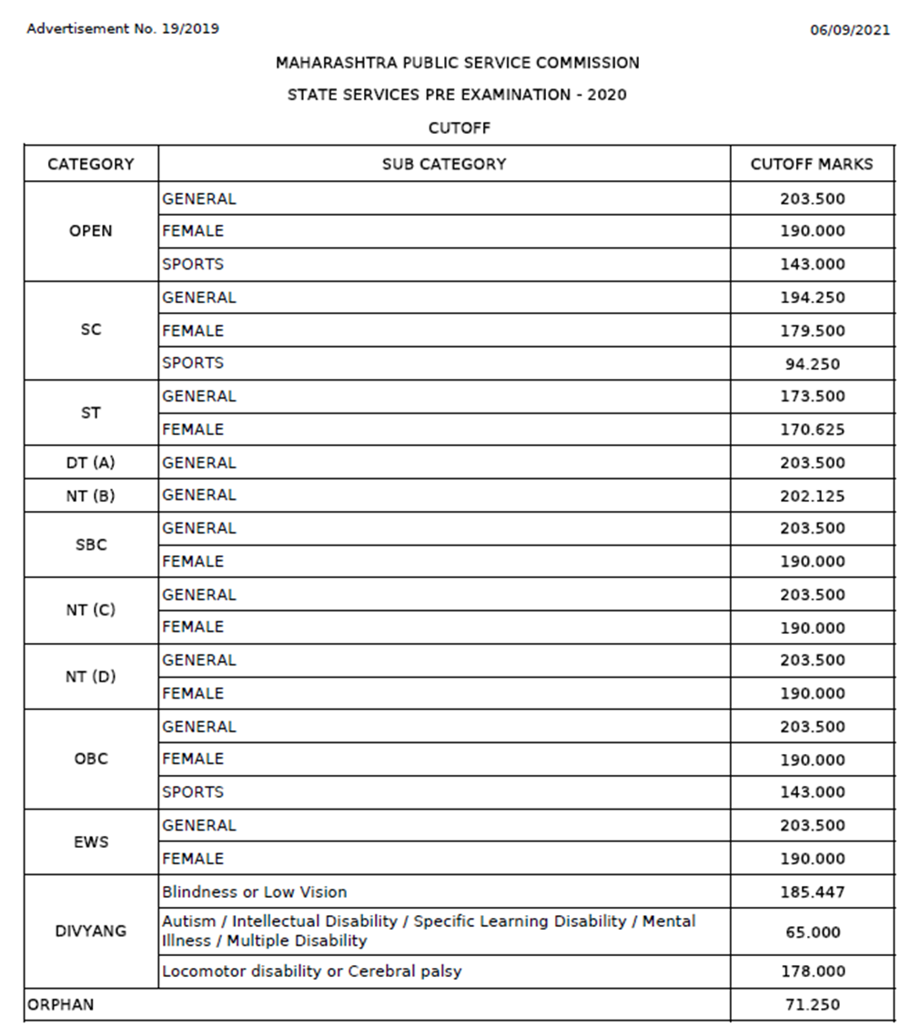
21 March 2021
SSP exam
3214
Qualified for Mains

Slide 34
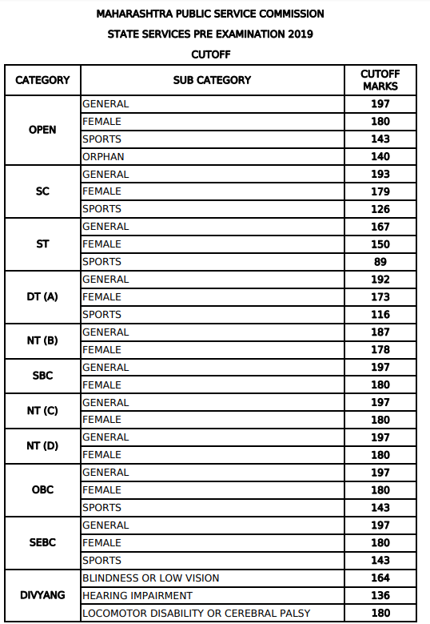
23 May 2019
7040 (6825)
Qaulified for Mains out of 3,60, 990
Candidates
Who appeared for Prelims

Slide 35
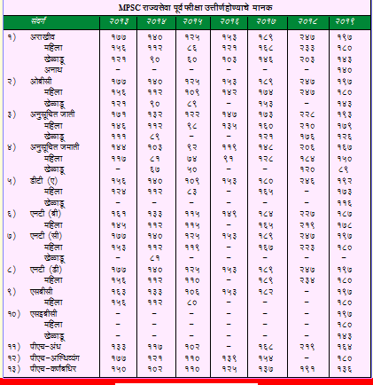

Slide 36
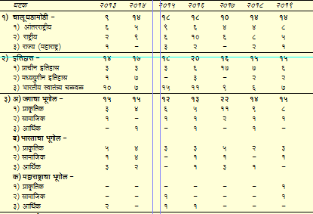
amÁ¶godm nyd© narjm nona 1 àíZm§Mo {dVaU

Slide 37
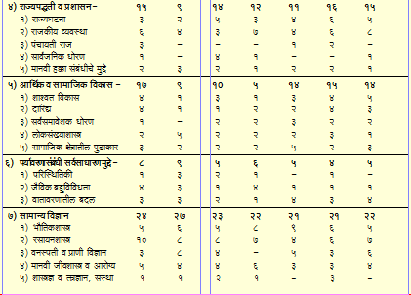
amÁ¶godm nyd© narjm nona 1 àíZm§Mo {dVaU

Slide 38
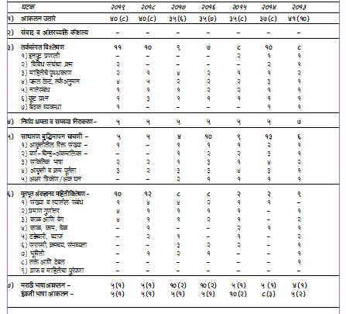
amÁ¶godm nyd© narjm nona 2 àíZm§Mo {dVaU

Slide 39
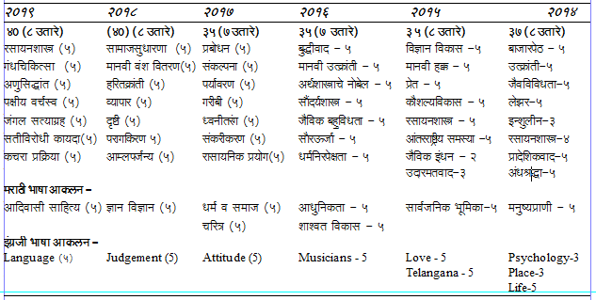
AmH$bZ CVmè¶m§Mo {df¶

Slide 41
Types of MCQS in SSP exam

Slide 42
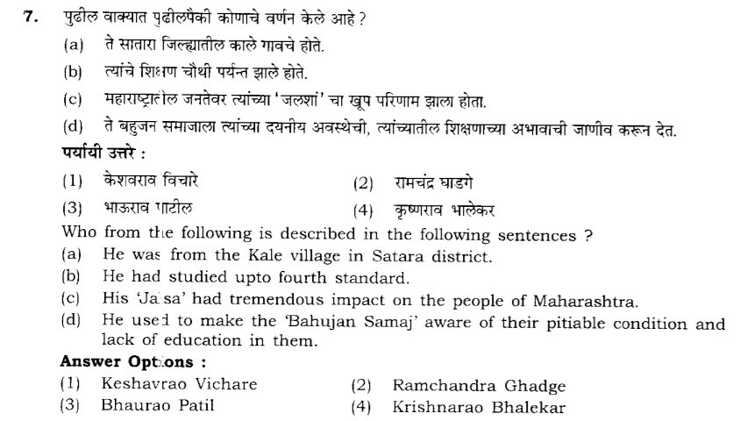

Slide 43
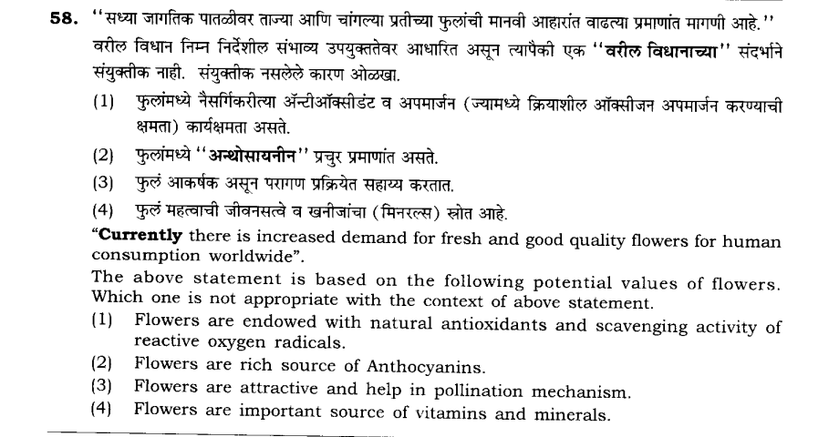

Slide 44
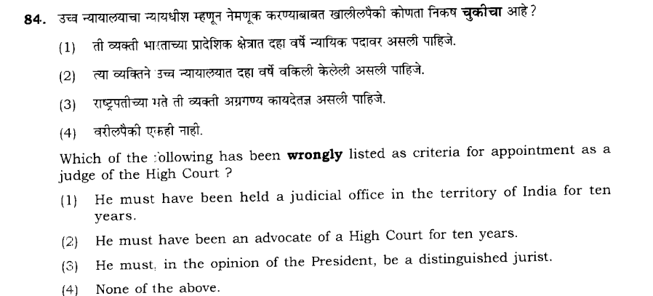

Slide 45
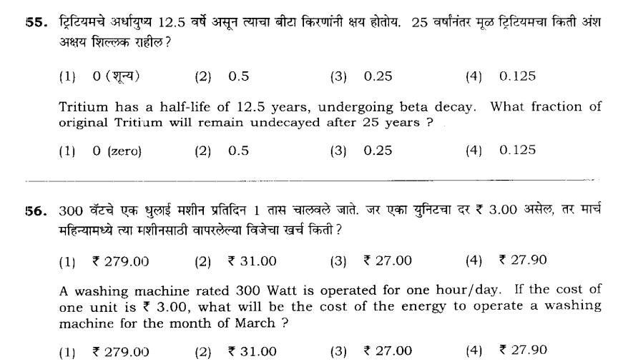

Slide 47
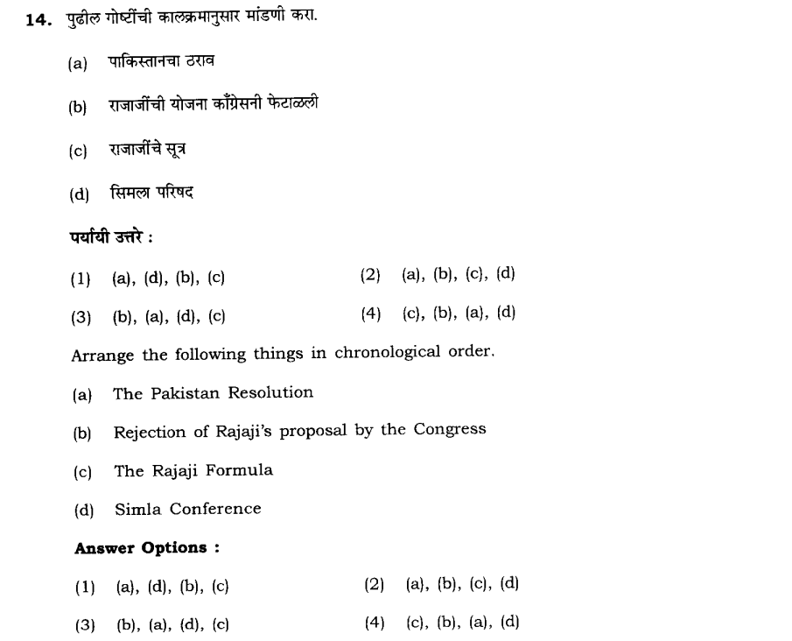

Slide 48
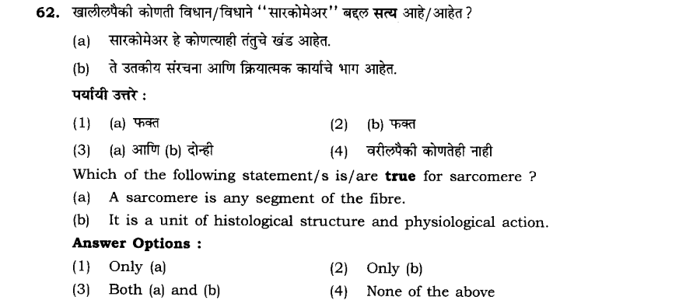

Slide 50
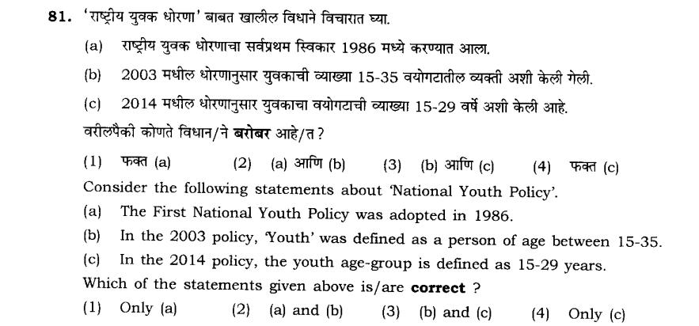

Slide 52
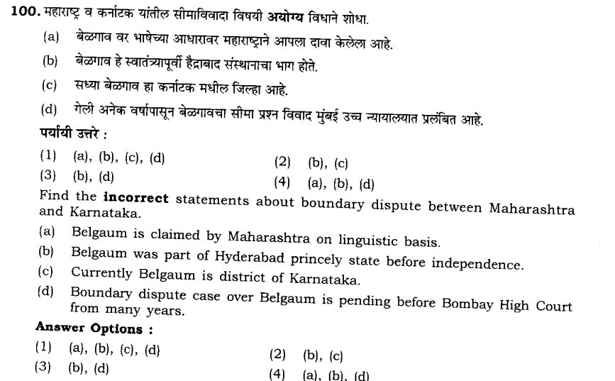

Slide 53
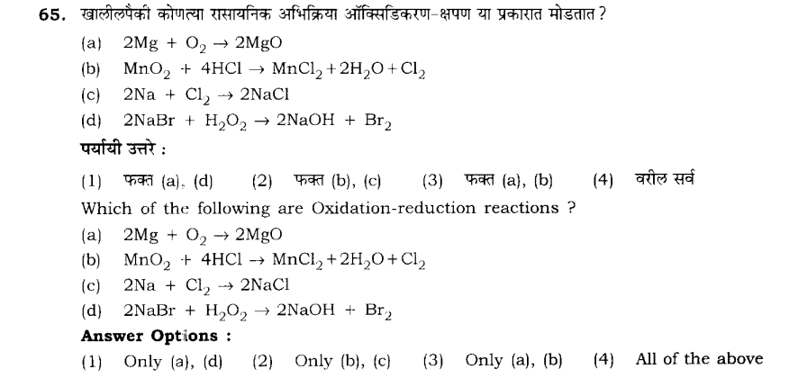

Slide 56
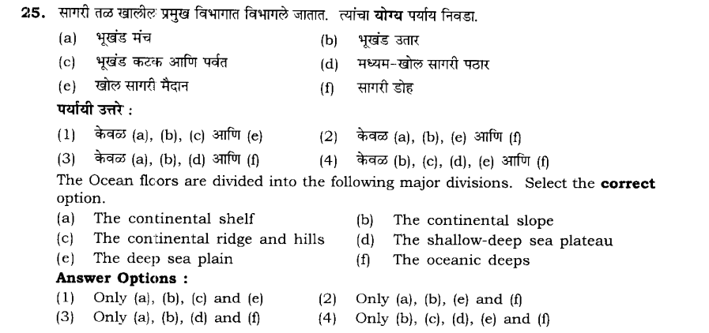

Slide 57
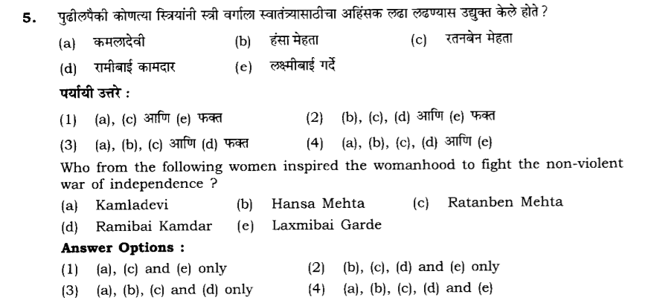

Slide 58
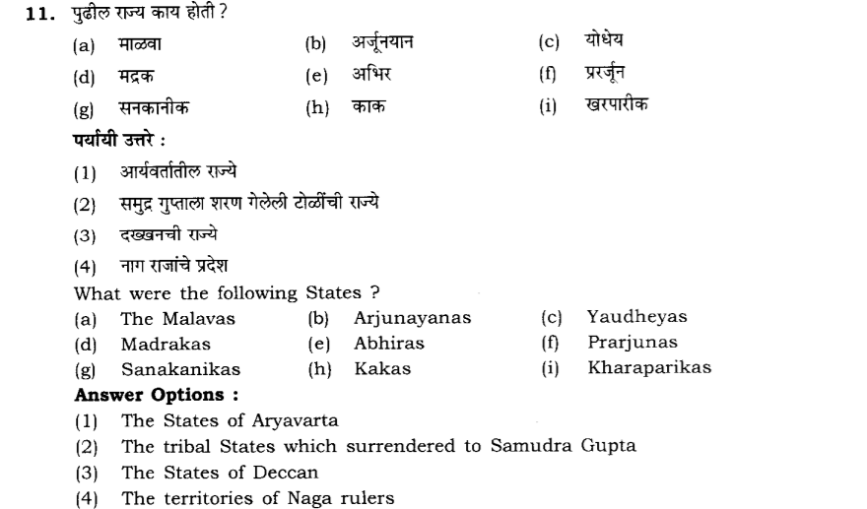

Slide 59
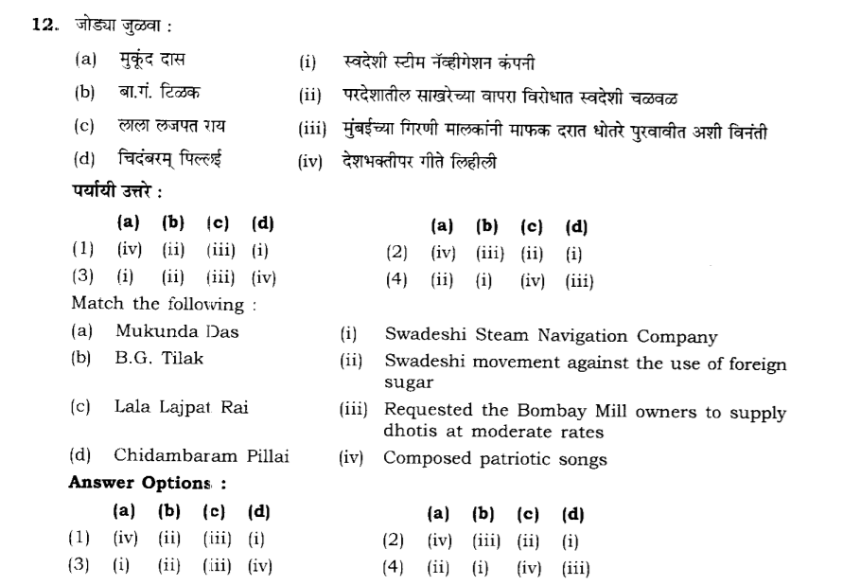

Slide 60
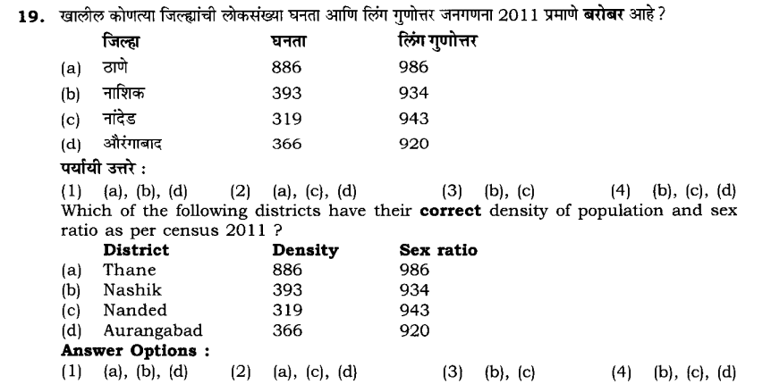

Slide 61
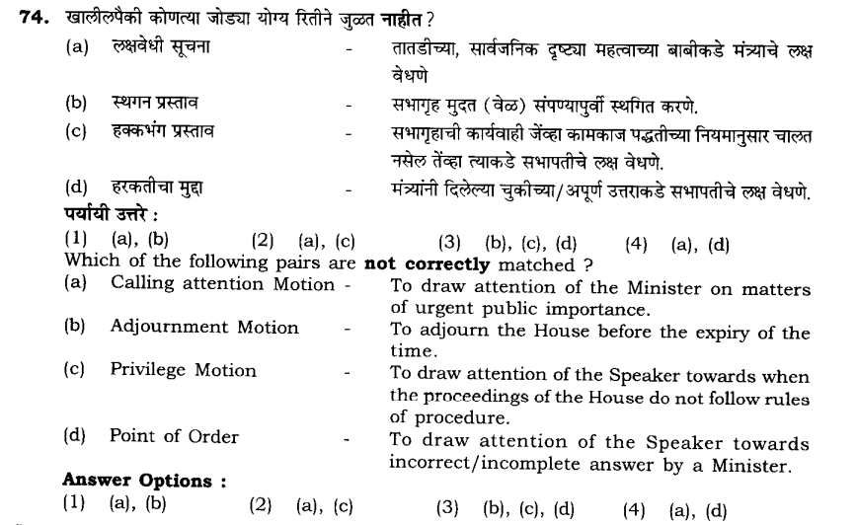

Slide 62
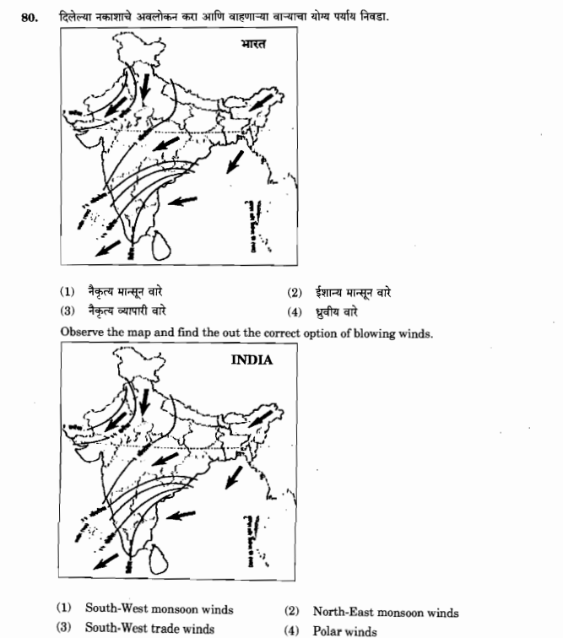

Slide 63
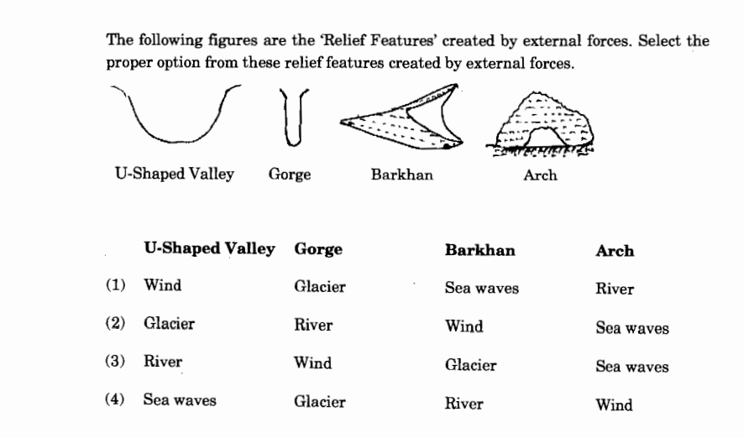

Slide 64
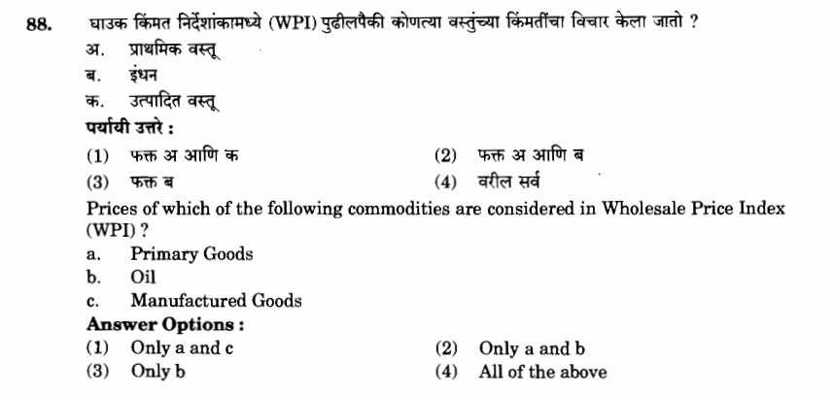

Slide 65
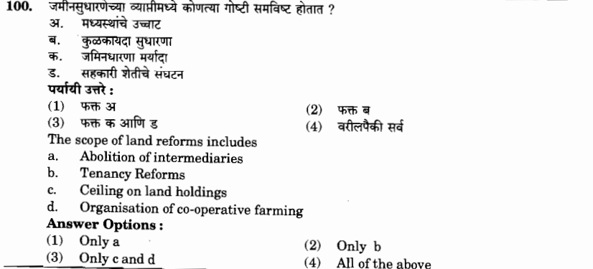

Slide 66
